Slide 1
HMM 隐马尔科夫模型
概率图模型(PGM)分类
贝叶斯网络(BN)概述
马尔科夫模型(MM)
HMM基本原理及应用
HMM构成
主要研究问题
参数训练方法
求解观察序列概率
维特比(Viterbi)算法

Slide 2
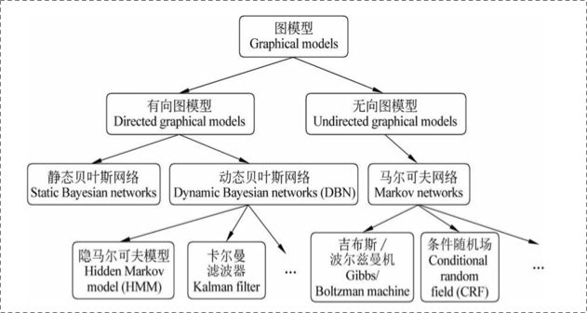
1. 概率图模型(PGM)分类

Slide 3
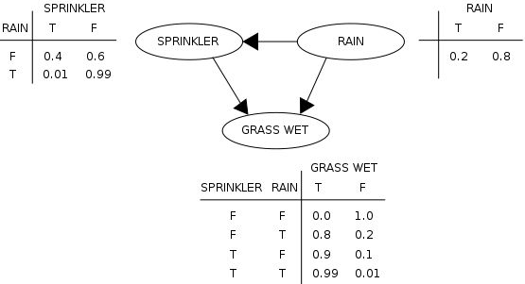

2. 贝叶斯网络(BN)概述
（1）概念
（2）分类
静态
动态
（3）特点
$$P(G,S,R)=P\left(G | S,R\right)×P(S|R)×P(R)$$
If G = T, P(R) = ?
$$P\left(R=T\right| G=T)=\frac{P(R=T, G=T)}{P(G=T)}=\frac{P_{TTT}+P_{FTT}}{P_{TTT}+P_{FTT}+P_{TFT}+P_{FFT}}$$

Slide 4
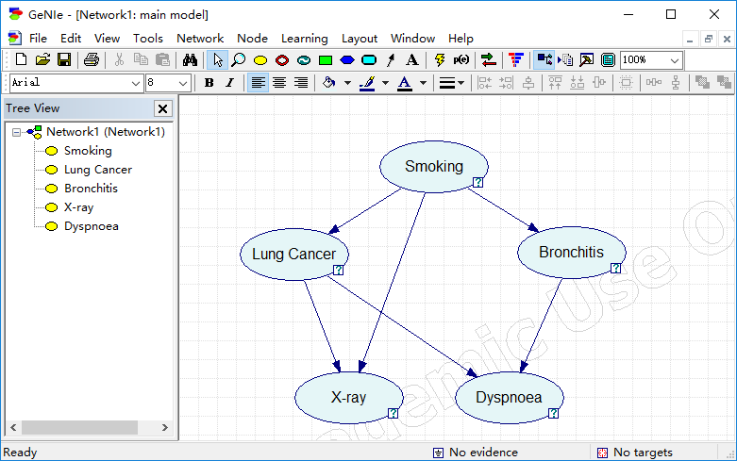
2. 贝叶斯网络(BN)概述
（4）工具
GeNIe
Hugin

Slide 5
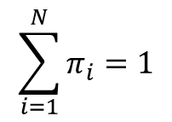
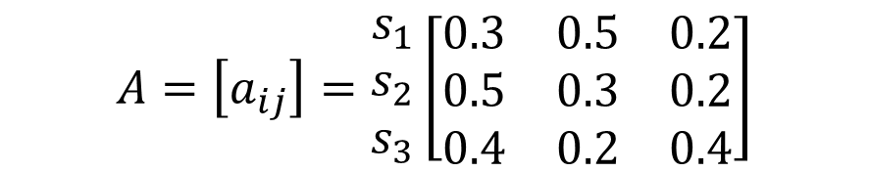

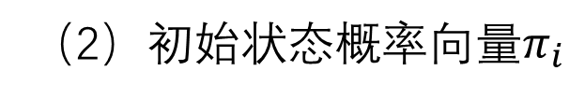
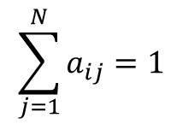
3. 马尔科夫模型(MM)
随机变量序列Q有s₁~s_{N}个有限状态，在t时刻的状态只与其在t-1时刻的状态有关，则构成离散一阶马尔科夫链
（1）状态转移矩阵
e.g. 一段文字中名词( s₁ )、动词( s₂ ) 、形容词( s₃ )出现情况
$$A$$
$$\begin{matrix}s_{1 } & { s}_{2} & { s}_{3}\end{matrix}$$
$$A=\left[a_{ij}\right]=\begin{matrix}s_{1} \\ s_{2} \\ s_{3}\end{matrix}\left[\begin{matrix}0.3 & 0.5 & 0.2 \\ 0.5 & 0.3 & 0.2 \\ 0.4 & 0.2 & 0.4\end{matrix}\right]$$
$$\sum_{j=1}^{N}{a_{ij}}=1$$
（2）初始状态概率向量$π_{i}$
$$\sum_{i=1}^{N}{π_{i}}=1$$

Slide 6
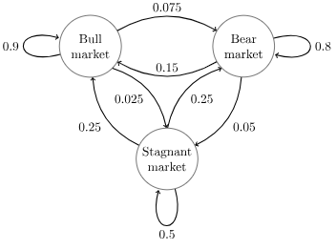
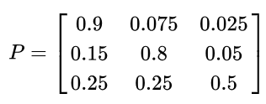
3. 马尔科夫模型(MM)
（3）可用有限状态自动机描述
（4）相当于2-gram语法模型
（5）分类
状态可观测：马尔科夫链
状态不可观测：隐马尔科夫模型

Slide 7
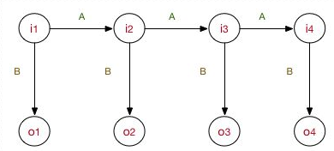
4. HMM基本原理
（1）模型的状态序列$Q=\{q_{1},q_{2},⋯,q_{N}\}$不可观测
（2）观测输出序列$O=\{O_{1},O_{2},⋯,O_{N}\}的$内容仅限于特定符号

Slide 8
4. HMM基本原理（举例）
（3）举例：序列标注，BEMS分词
输入：“学习出一个模型，然后再预测出一条指定的”
期望输出：学/B 习/E 出/S 一/B 个/E 模/B 型/E
，/S 然/B 后/E 再/E 预/B 测/E
状态序列BEMS不可观测
观察序列为词表中的内容，可由任意状态输出

Slide 9
5. HMM构成
（1）隐藏状态集$Q=\{s_{1},s_{2},⋯,s_{N}\}$
（2）观测集$O=\{v_{1},v_{2},⋯,v_{M}\}$
（3）状态转移矩阵$A=\{a_{ij}\}$
其中$a_{ij}=P\left(q_{t}=s_{j} | q_{t−1}=s_{i}\right), 1≤i,j≤N$
（4）观测概率矩阵$B=\{b_{j}(k)\}$
其中$b_{j}\left(k\right)=P\left(O_{t}=v_{k} | q_{t}=s_{j}\right), 1≤j≤N;1≤k≤M$
（5）初始状态概率向量$π_{i}$

Slide 10
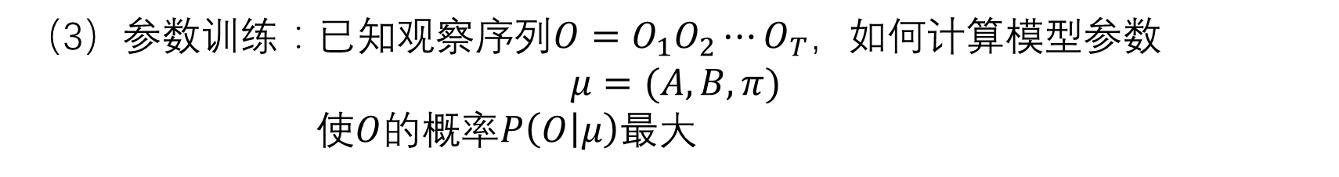
6. 主要研究问题
（1）估计：已知模型参数$μ=(A,B,π)及$观察序列$O=O_{1}O_{2}⋯O_{T}$，如何快
速计算输出观察序列$O$的概率$P\left(O | μ\right)$
（2）解码：已知模型参数$μ=(A,B,π)及$观察序列$O=O_{1}O_{2}⋯O_{T}$，如何快
速计算输出隐藏状态序列$Q=q_{1}q_{2}⋯q_{T}$使$O$的概率$P\left(O | μ\right)$最大
（3）参数训练：已知观察序列$O=O_{1}O_{2}⋯O_{T}$，如何计算模型参数
$$μ=(A,B,π)$$
使$O$的概率$P\left(O | μ\right)$最大

Slide 11
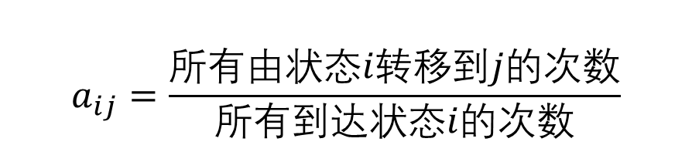
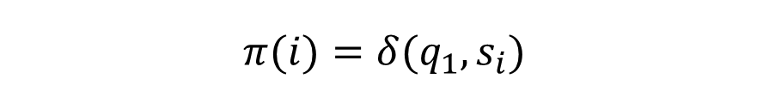
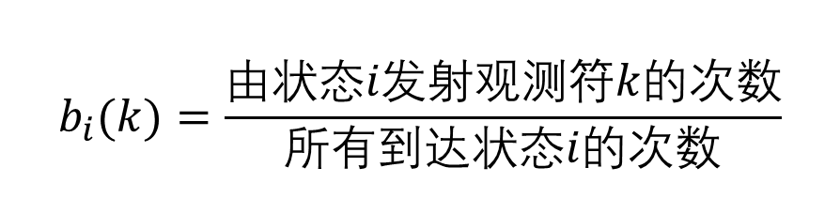
7. 参数训练
（1）极大似然：
$$π(i)=δ(q_{1},s_{i})$$
$$a_{ij}=\frac{所有由状态i转移到j的次数}{所有到达状态i的次数}$$
$$b_{i}(k)=\frac{由状态i发射观测符k的次数}{所有到达状态i的次数}$$
（2）EM

Slide 12
8. 求解观察序列概率
（1）直接推导$，$时间$T$内有$N^{T}个$可能的状态序列
（2）归纳法，已知初始状态概率及观测概率，用每次状态转移的关系递推
前向算法
后向算法
前向-后向

Slide 13
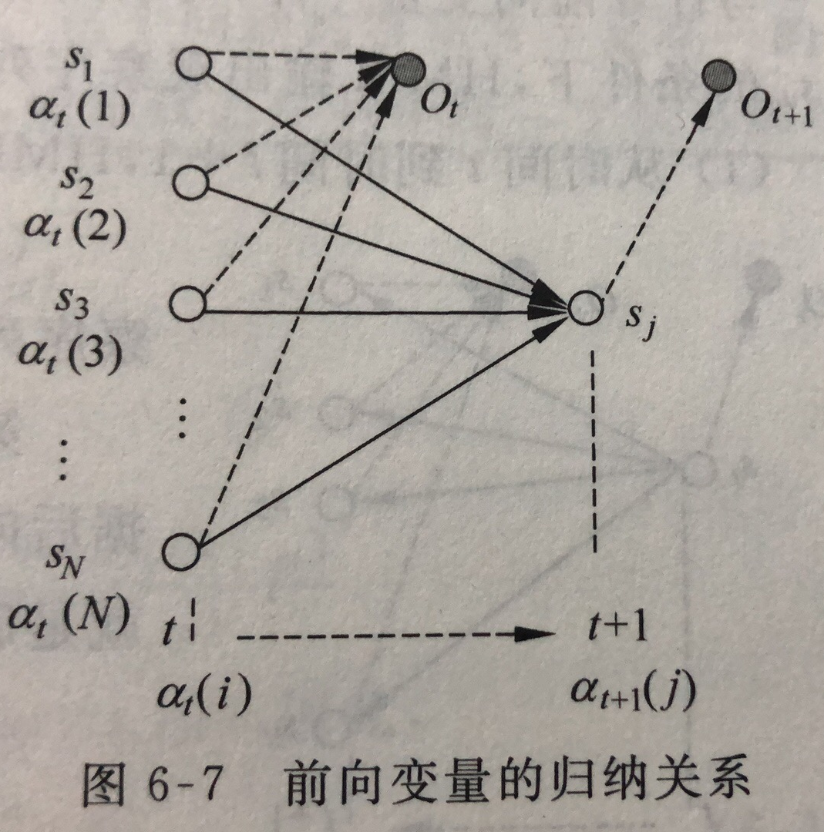
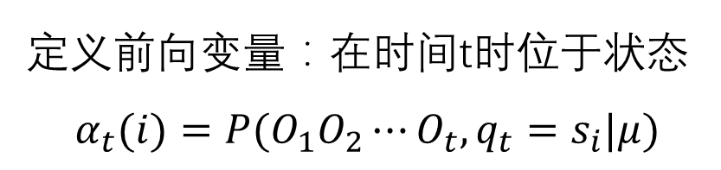
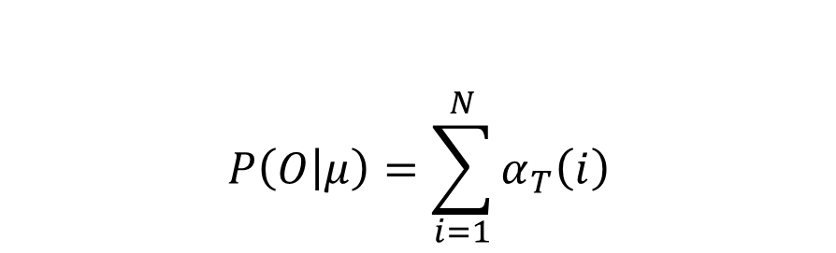
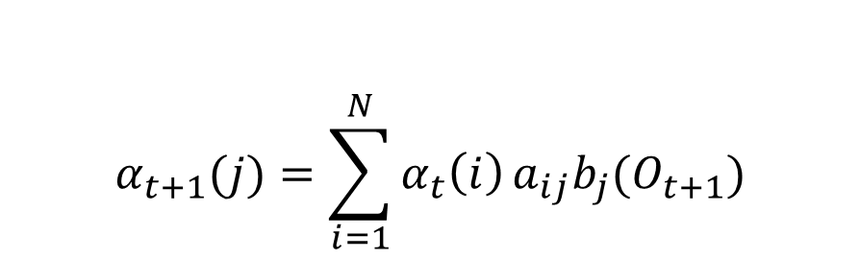
8. 求解观察序列概率
（3）前向算法
定义前向变量：在时间t时位于状态
$$α_{t}(i)=P(O_{1}O_{2}⋯O_{t},q_{t}=s_{i}|μ)$$
对于t+1时刻
$$α_{t+1}(j)=\sum_{i=1}^{N}{α_{t}\left(i\right)}a_{ij}b_{j}(O_{t+1})$$
$$P\left(O | μ\right)=\sum_{i=1}^{N}{α_{T}\left(i\right)}$$
递推得

Slide 14
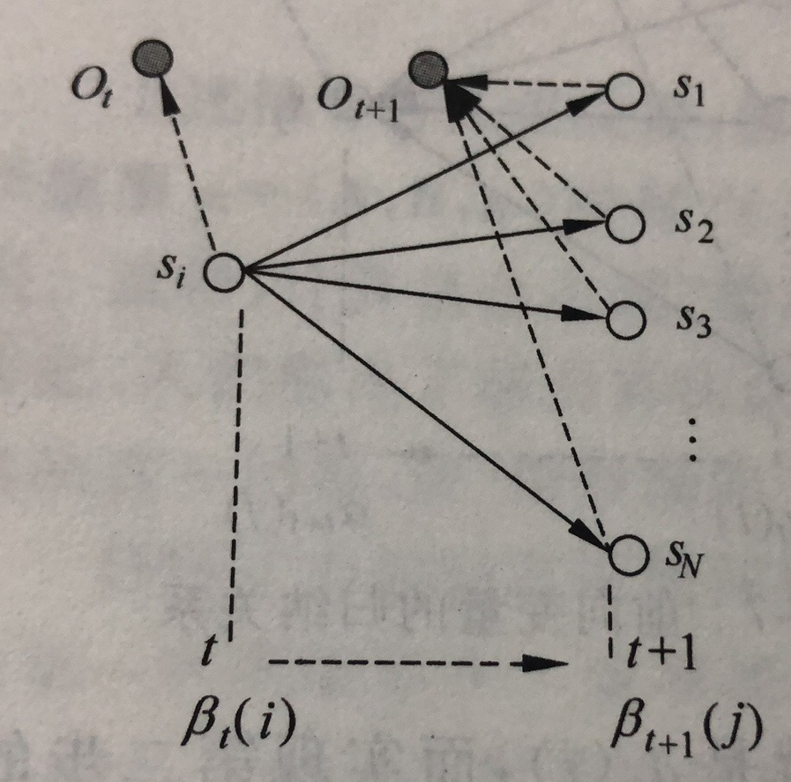
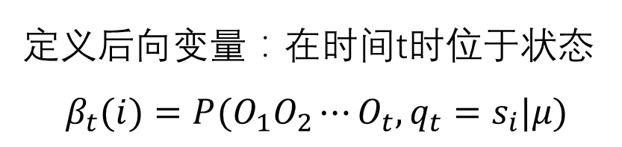
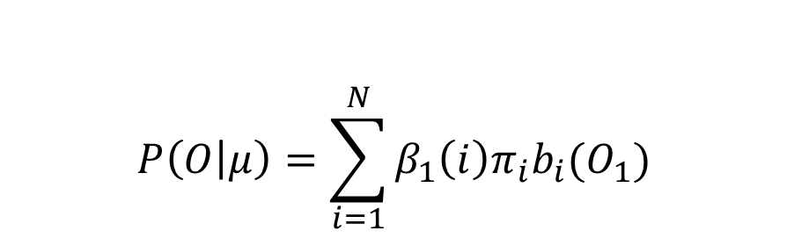
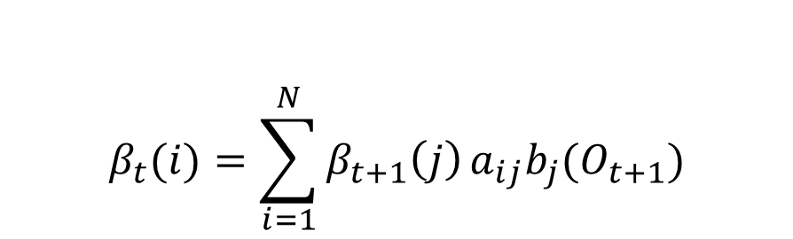
8. 求解观察序列概率
（4）后向算法
定义后向变量：在时间t时位于状态
$$β_{t}(i)=P(O_{1}O_{2}⋯O_{t},q_{t}=s_{i}|μ)$$
对于t+1时刻
$$β_{t}(i)=\sum_{i=1}^{N}{β_{t+1}\left(j\right)}a_{ij}b_{j}(O_{t+1})$$
$$P\left(O | μ\right)=\sum_{i=1}^{N}{β_{1}\left(i\right)π_{i}b_{i}(O_{1})}$$

Slide 15
9. 维特比(Viterbi)算法
（1）贪心算法：使单独的每个观测值发射概率最大
（2）维特比算法
初始化
递归

Slide 16
参考资料
http://www.52nlp.cn/hmm%E7%9B%B8%E5%85%B3%E6%96%87%E7%AB%A0%E7%B4%A2%E5%BC%95
https://zhuanlan.zhihu.com/p/33397147
《统计自然语言处理》，宗成庆

